Slide 1
Χιούμορ
Το γέλιο δίνει ….ζωή!!!

Slide 2
Τι είναι χιούμορ;
Το χιούμορ προέρχεται από την λατινική λέξη “humor”, που σημαίνει υγρασία.
Είναι στη βασική του έννοια, μια ιδιαίτερη μορφή ανθρώπινης επικοινωνίας, που ως στόχο έχει να προκαλέσει το γέλιο.

Slide 3
Ιστορική εξέλιξη
το χιούμορ καλλιεργήθηκε ανέκαθεν σε όλους τους λαούς, με τη χαρακτηριστική για τον καθένα εθνική νοοτροπία
Ιστορικοί λένε πως αν ο κόσμος ζει, είναι γιατί γελά.

Slide 4
Τρόποι και μορφές χιούμορ
Το χιούμορ από νωρίς διακρίθηκε σε δύο είδη: στο λεκτικό και στο χιούμορ καταστάσεων.
Κωμωδία
Χιουμοριστικά κείμενα
Γκροτέσκο
Παρωδία
Φάρσα
Σάτιρα

Slide 5
Πλάκα - αστείο
Πλάκα: είναι το χοντροκομμένο αστείο που γίνεται σε βάρος άλλου
Αστείο: είναι ένα ξεχωριστό κωμικό στοιχείο, το οποίο εμφανίζεται με το απροσδόκητο ενός λόγου ή μιας πράξης.

Slide 6
Γέλιο
Πιο συγκεκριμένα, το γέλιο είναι το αποτέλεσμα του χιούμορ, μια φυσιολογική αντίδραση, η οποία αποτελείται από δύο μέρη: ένα σύνολο γκριμάτσων και η παραγωγή ήχου
Εκφράσεις σχετικές με το γέλιο:
-Σκάω στα γέλια
-Κατουριέμαι / πεθαίνω από τα γέλια
-Είναι για γέλια
- Βάζω τα γέλια
-Το γέλιο της αρκούδας

Slide 7
Ανέκδοτο
Δύο φίλοι περπατούν στο δρόμο και συζητούν :
-Ρε φίλε , η γυναίκα σου κάνει καλό κρεβάτι ;
-Δεν ξέρω ρε μεγάλε . Άλλοι μου λένε ναι ,άλλοι μου λένε όχι !

Slide 8
Γελοιογραφίες

Slide 9
Διαφημίσεις

Slide 10
Ράδιο αρβύλα

Slide 11
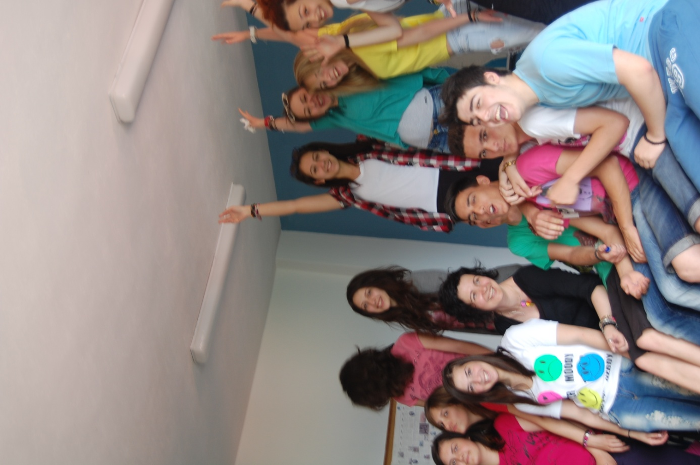
P 5-

Slide 12
ΤΕΛΟΣ!!!!!!

